Slide 1
ГОСУДАРСТВЕННОЕ БЮДЖЕТНОЕ ОБРАЗОВАТЕЛЬНОЕ УЧРЕЖДЕНИЕ
ДОПОЛНИТЕЛЬНОГО ПРОФЕССИОНАЛЬНОГО ОБРАЗОВАНИЯ РЕСПУБЛИКИ КРЫМ
"КРЫМСКИЙ РЕСПУБЛИКАНСКИЙ ИНСТИТУТ ПОСТДИПЛОМНОГО
ПЕДАГОГИЧЕСКОГО ОБРАЗОВАНИЯ"
ОСОБЕННОСТИ ТЕСТИРОВАНИЯ
В ИССЛЕДОВАНИИ PISA
Лопашова Ю.А.,
кандидат педагогических наук, проректор по учебной работе и непрерывному образованию

Slide 2
МЕЖДУНАРОДНОЕ ИССЛЕДОВАНИЕ PISA
Мониторинговое исследование качества общего образования, целью которого является сравнение мировых систем образования посредством оценки способности учащихся 15-летнего возраста применять полученные в школе знания и умения в жизненных ситуациях.
Цикл исследования в 2022 г. – 8.
Исследование проводится каждые 3 года.
Начало исследования - 2000 год.
Российская Федерация участвует с 2000 года.
Москва как отдельного субъекта РФ участвует с 2018 года.
Основные направления: - читательская грамотность,
- естественнонаучная грамотность,
- математическая грамотность.
Инструментарий исследования:
тест в компьютерном формате,
анкета для учащихся,
анкета для родителей,
анкета для администрации ОО.

Slide 3
ЧЕМ ЗАДАНИЯ PISA
ОТЛИЧАЮТСЯ ОТ ТРАДИЦИОННЫХ?

Slide 4
ТИПИЧНЫЕ ЗАДАНИЯ ЕГЭ
Молоко матери защищает грудных детей от инфекционных заболеваний, так как оно содержит:
Предполагаемый ответ:
1) ферменты, 2) гормоны, 3) антитела, 4) соли кальция.
Способность млекопитающих выкармливать детёнышей молоком облегчается:
Предполагаемый ответ:
1) наличием разных типов зубов, 2) живорождением,
3) усложнением желудка и кишечника, 4) наличием мягких губ.
Примером какой изменчивости служит повышение жирности молока у коров за счёт улучшения их содержания?
Предполагаемый ответ:
1) комбинативной, 2) соотносительной,
3) мутационной, 4) модификационной.

Slide 5
КОРОВЬЕ МОЛОКО
ЗАДАНИЕ PISA (читательская грамотность)

Slide 6
РАЦИОНАЛЬНОЕ РЫБОВОДСТВО
ЗАДАНИЕ PISA 2015 (ЕСТЕСТВЕННО-НАУЧНАЯ ГРАМОТНОСТЬ)

Slide 7
БЕГ В ЖАРКУЮ ПОГОДУ
ЗАДАНИЕ PISA 2015 (ЕСТЕСТВЕННО-НАУЧНАЯ ГРАМОТНОСТЬ)

Slide 8
Традиционное задание
Математика
5 кг товара стоит 325 руб.
Сколько будет стоить 11 кг такого товара?

Slide 9
Задание PISA

Slide 10
ИННОВАЦИОННЫЙ ПРОЕКТ МИНИСТЕРСТВА ПРОСВЕЩЕНИЯ РФ
«Мониторинг формирования функциональной грамотности обучающихся»
Цель проекта: Создание национального инструментария, обеспечивающего методическое сопровождение формирования функциональной грамотности обучающихся
Приказ Рособрнадзора № 590,
Министерства просвещения РФ № 219 от 6 мая 2019 года «Об утверждении методологии критериев оценки качества общего образования в общеобразовательных организациях на основе практики международных исследований качества подготовки обучающихся»

Slide 11
ОСОБЕННОСТИ ЗАДАНИЙ ДЛЯ ОЦЕНКИ ФУНКЦИОНАЛЬНОЙ ГРАМОТНОСТИ
Задачи, поставленные вне предметной области и решаемые с помощью предметных знаний;
В каждом из заданий описываются жизненная ситуация, как правило, близкая понятная учащемуся;
Контекст заданий близок к проблемным ситуациям, возникающим в повседневной жизни;
Ситуация требует осознанного выбора модели поведения
Вопросы изложены простым, ясным языком;
Требуется перевод с обыденного языка на язык предметной области (математики, физики и др.);
Используются разные форматы представления информации: рисунки, таблицы, диаграммы, комиксы и др.

Slide 12
ПРИМЕРЫ ЗАДАНИЙ
На рисунке вы видите фотографию пасхального яйца, выточенного из слоновой кости в Московской губернии в 1860 году. Высота яйца 8,5 см. Если его разрезать сверху вниз пополам, то в сечении будет эллипс с осями 6,5 см и 4,5 см. Слоновая кость используется как поделочный материал для изготовления предметов искусства с древнейших времён. Она достаточно легкая, плотность составляет от 1,7 до 2 г/см3.
Существует легенда, что текстильный фабрикант Брагин, в коллекции которого находилось это произведение искусства, однажды, гуляя около реки рядом с поместьем, случайно уронил яйцо в реку. Однако чудесным образом, оно не утонуло, и Брагин смог достать его из реки.
Возможно ли такое чудесное «спасение»? Ответ подтвердите расчётами.
А) да, описанное событие могла произойти
Б) описанное событие произойти не могло
В) в задаче не хватает данных

Slide 13
ПРИМЕРЫ ЗАДАНИЙ
(задание на более сложные читательские действия)
Известно, что гусь, утка, лебедь выходят из воды сухими. Отсюда родились фразеологизмы:
«как с гуся вода»; «выйти сухим из воды». Объясните этот факт с научной точки зрения.
Элементы содержания верного ответа (допускаются иные формулировки)
В ответе прямо или косвенно указано на жировую смазку перьев, благодаря чему вода не смачивает их, например: 1) Гуси, утки, лебеди смазывают перья жиром с помощью клюва. 2) Вода не смачивает поверхность покрытую жиром.
Указания к оцениванию
Приведены оба элемента верного ответа. | 2
Приведен только один элемент верного ответа. | 1
Ответ неверен. | 0
Максимальный балл | 2
Выполнение - 40 %
(2 балла – 18 %;
1 балл – 44 %)

Slide 14
СИТУАЦИОННОСТЬ ЗНАНИЙ: ПРИМЕРЫ
КОЛИЧЕСТВО
ВЕРНЫХ ОТВЕТОВ

Slide 15
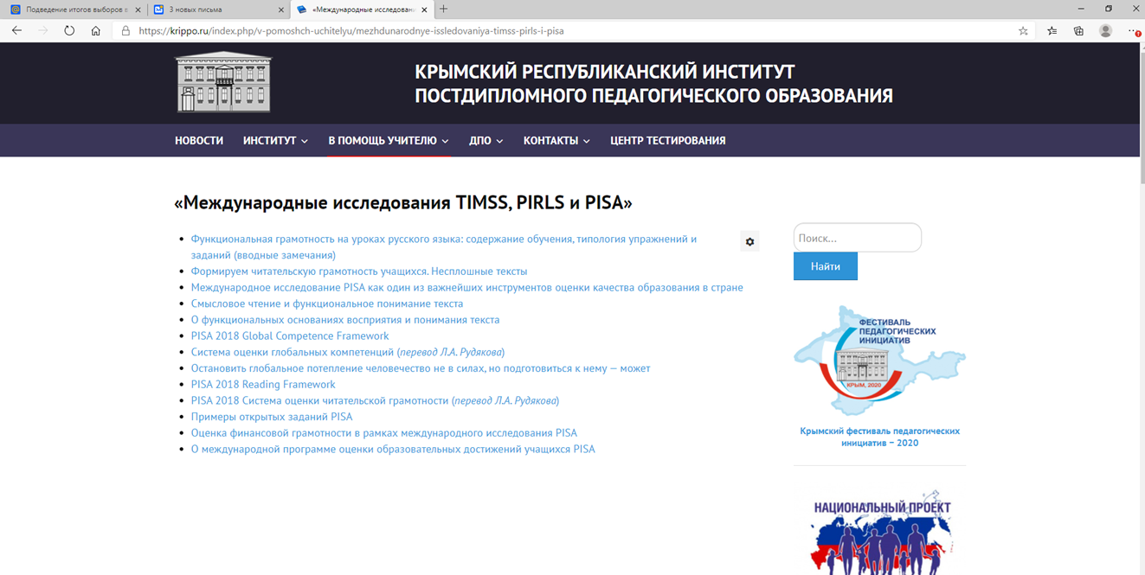
ДЕЯТЕЛЬНОСТЬ КРИППО
по реализации Указа Президента России
«О национальных целях развития Российской Федерации на период до 2030 года»
(21 июля 2020 года)
Оригинальные переводы
«Международные исследования TIMSS, PIRLS и PISA» (krippo.ru)

Slide 16
ДЕЯТЕЛЬНОСТЬ КРИППО
по реализации Указа Президента России
«О национальных целях развития Российской Федерации на период до 2030 года»
(21 июля 2020 года)
Материалы в помощь руководителям и педагогическим работникам
https://krippo.ru/index.php/institut/14-moduli/2190-funktsionalnaya-gramotnost

Slide 17
ДЕЯТЕЛЬНОСТЬ КРИППО
по реализации Указа Президента России
«О национальных целях развития Российской Федерации на период до 2030 года»
(21 июля 2020 года)
Диагностика уровня предметных компетенций и функциональной грамотности педагогических и руководящих работников

Slide 18
ДЕЯТЕЛЬНОСТЬ КРИППО
по реализации Указа Президента России
«О национальных целях развития Российской Федерации на период до 2030 года»
(21 июля 2020 года)
ГИА-Карта Крыма
Карта ГИА РК (krippo.ru)
Инновационный проект «ГИА-карта Крыма» дает возможность проанализировать актуальный уровень подготовки учащихся по результатам ГИА в разрезе административно-территориальных единиц Республики Крым по каждому предмету и выработать адресные рекомендации по повышению качества образовательного процесса в отдельных регионах.

Slide 19
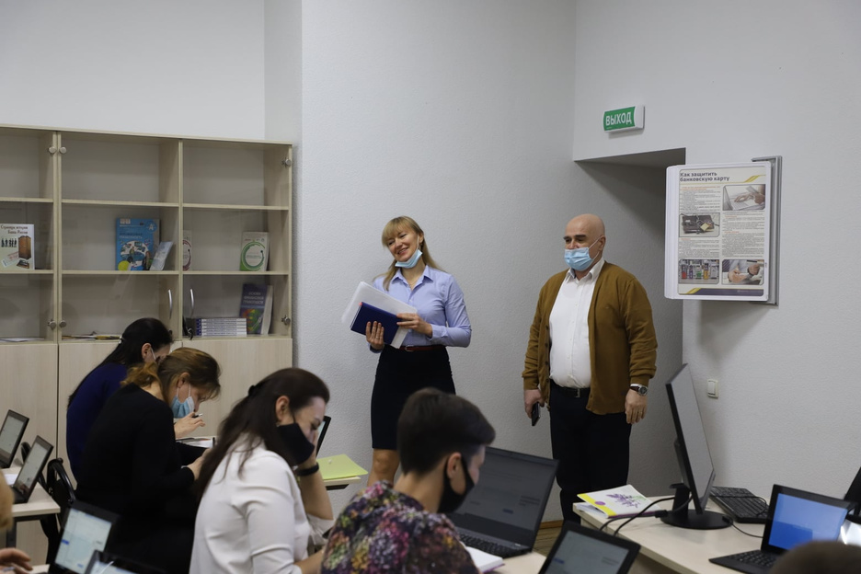
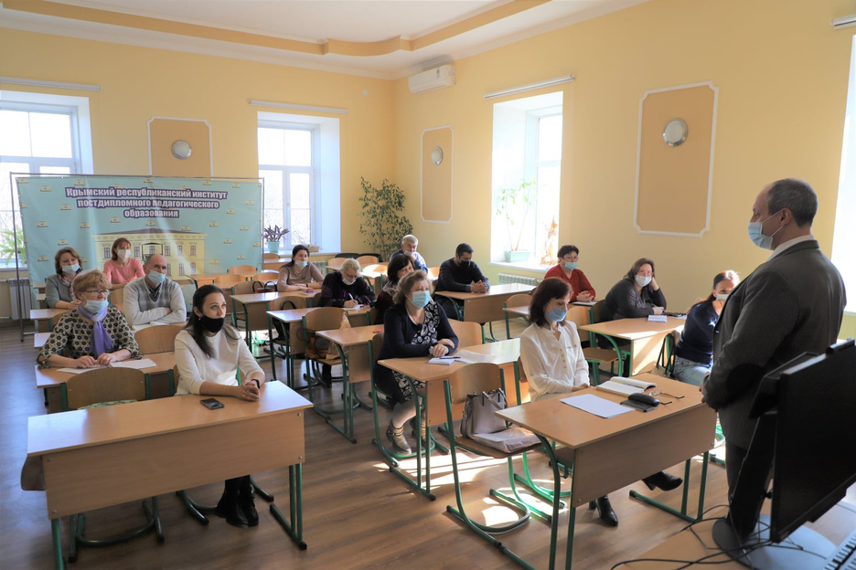
ДЕЯТЕЛЬНОСТЬ КРИППО
по реализации Указа Президента России
«О национальных целях развития Российской Федерации на период до 2030 года»
(21 июля 2020 года)
Программы профпереподготовки для школ
с низкими образовательными результатами
КРИППО с 2021 года совместно с Ассамблеей учителей ОО РК обеспечивается методическая поддержка проекта «500+»
в части совершенствования предметных компетенций учителей, преподающих в школах с низкими образовательными результатами.

Slide 20
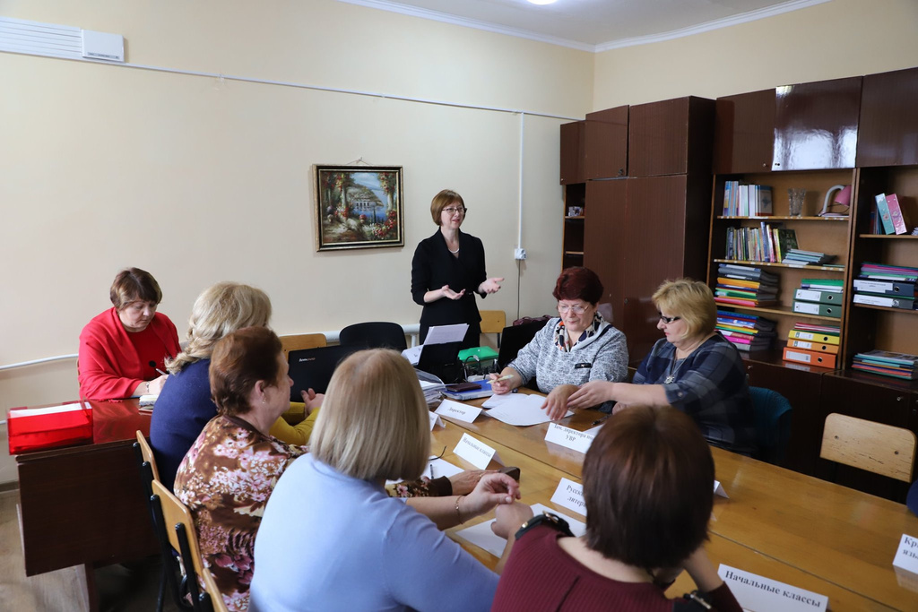
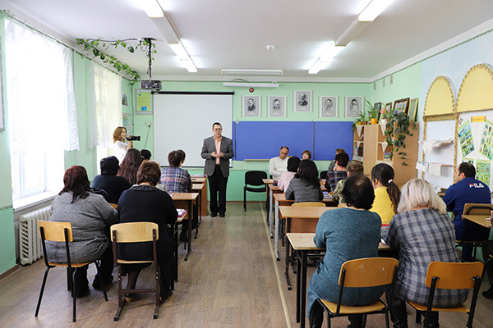
ДЕЯТЕЛЬНОСТЬ КРИППО
по реализации Указа Президента России
«О национальных целях развития Российской Федерации на период до 2030 года»
(21 июля 2020 года)
Образовтаельный аудит
По заявкам регионов и запросам управлений образованием специалисты КРИППО выезжают в школы, проводят диагностику по определению уровня предметных компетенций и функциональной грамотности педагогов конкретной образовательной организации.
По итогам диагностики разрабатываются методические рекомендации по преодолению выявленных профессиональных дефицитов педагогов (адресные ДПП, семинары, совещания и пр.).

Slide 21
МЕТОДИЧЕСКИЕ РЕСУРСЫ
- 2022
Проект «Мониторинг формирования функциональной грамотности учащихся»: http://skiv.instrao.ru/
Сборники заданий
по функциональной грамотности (РИД)
ВСЕГО 17 СБОРНИКОВ
Публикации 2019-2021 годов в журнале «Отечественная и зарубежная педагогика»
Электронный банк заданий для оценки функциональной грамотности: https://fg.resh.edu.ru/
ДОСТУП ПО ССЫЛКАМ:
https://elibrary.ru/contents.asp?id=47228458
http://ozp.instrao.ru/images/2021/%D0%B6%D1%83%D1%80%D0%BD%D0%B0%D0%BB/OZP_5_79_%D0%A22_2021_compressed.pd
Открытый банк заданий для оценки естественнонаучной грамотности (VII-IX классы)
В ПОМОЩЬ УЧИТЕЛЮ:
Видеорекомендации размещены на портале «Единое содержание общего образования» https://edsoo.ru/ , содержат конкретные задачи педагогам на неделю
Консультационный форум для ответов на вопросы педагогов по еженедельным задачам
Стартовая самодиагностика на портале РЭШ https://resh.edu.ru/ по комплексной работе (февраль), итоговая диагностика (апрель)
https://fipi.ru/otkrytyy-bank-zadaniy-dlya-otsenki-yestestvennonauchnoy-gramotnosti

